Slide 1
校園腳踏車系統設計
第五組

Slide 2
題目
學校為整頓腳踏車亂象，委託你開發 ntUbike 資料庫，需求（business rules）如下：
– 為記名租借，以本校同學為限，租借前需先註冊
– 腳踏車將編號列管，並詳記廠牌、規格等資訊
– 於校內多個地點建立租借站，需建立租借站資訊
– 預約租借制，將每日分成若干時段，訂價不同，按時段來出租
– 每人可租借多台；並可甲站借乙站還
– 歷史租借紀錄需保留，以利未來統計腳踏車王之用

Slide 3
其他假設
學生可以在同個時段同著租借站預約多台腳踏車，但僅限同時段同地點，若要預約不同時段或者不同租借站，則必須另外填寫租借單
在實際去取車時，根據現場的狀況，才能確定租到的腳踏車為哪一台，在預約時並無法指定
每台腳踏車租出去後都會個別產生一個「借出及歸還紀錄」

Slide 4
Entity
學校為整頓腳踏車亂象，委託你開發 ntUbike 資料庫，需求（business rules）如下：
– 為記名租借，以本校同學為限，租借前需先註冊
– 腳踏車將編號列管，並詳記廠牌、規格等資訊
– 於校內多個地點建立租借站，需建立租借站資訊
– 預約租借制，將每日分成若干時段，訂價不同，按時段來出租
– 每人可租借多台；並可甲站借乙站還
– 歷史租借紀錄需保留，以利未來統計腳踏車王之用

Slide 5
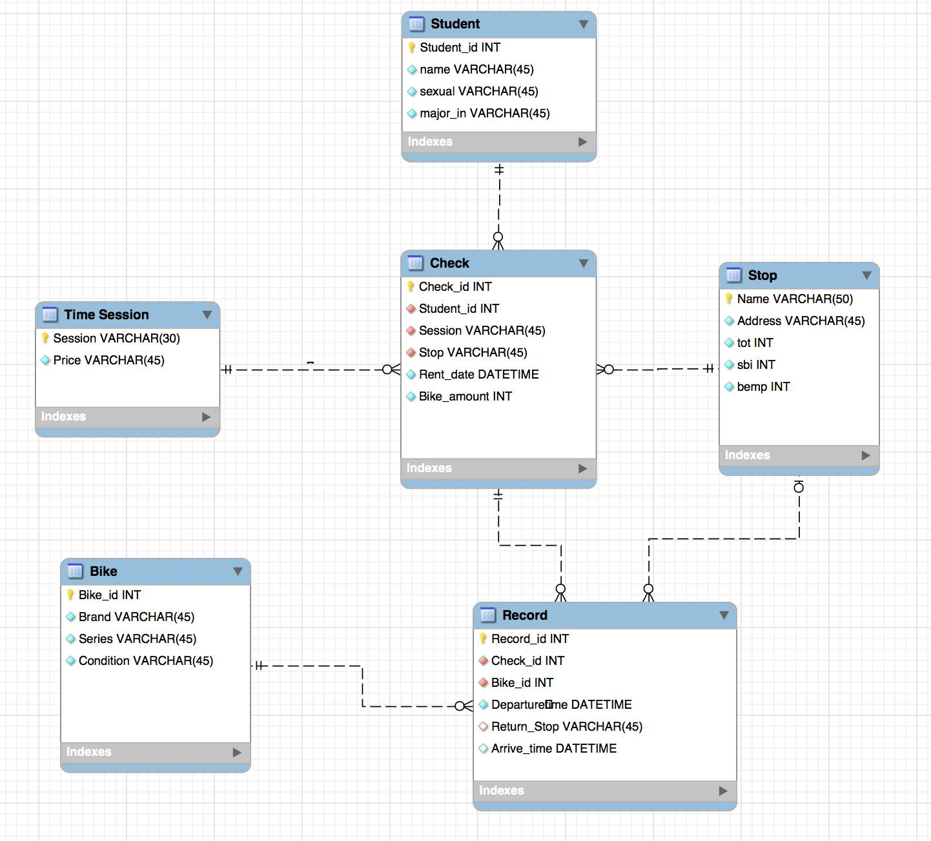
ER-MODEL

Slide 6
學生會員(student)
會員編號：為此entity的primary key
來源：使用者的FB編號
姓名：使用者的FB名稱

Slide 7
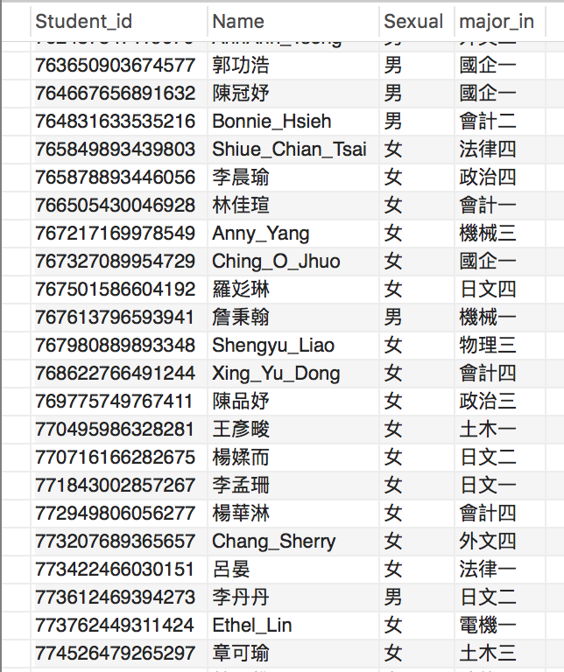

Slide 8
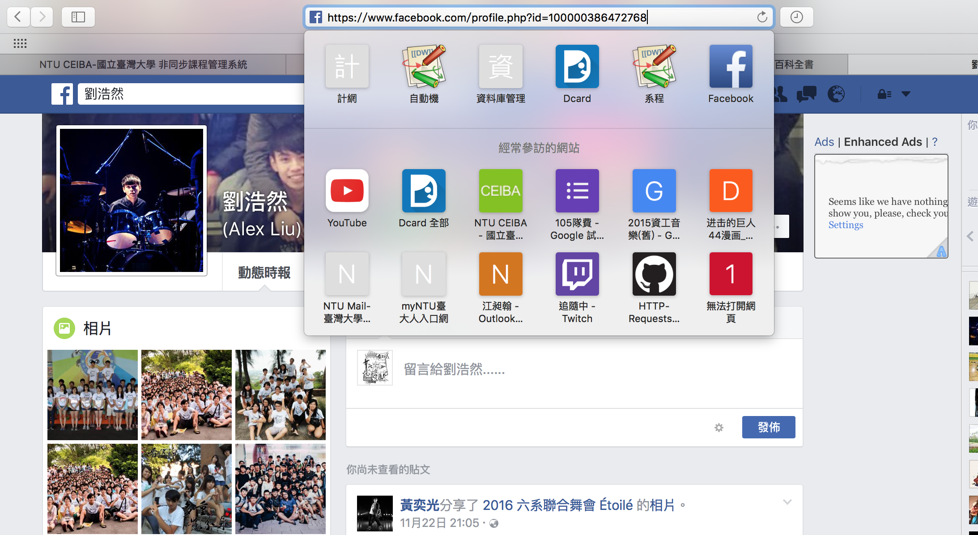

Slide 9
站別(stop)
比較特別的attribute： - 總停靠位置數(tot) - 當前車輛數(Sbi) - 可用空位數(beep)
來源：台北市資料開放平台中的”YouBike臺北市公共自行車即時資訊
資料時間：2016-10-17 03:39:36
期望：只要加上一些後端的code，就可即時更新這些站別的車輛數或是空位數的值，如同開放平台上的資料一樣

Slide 10
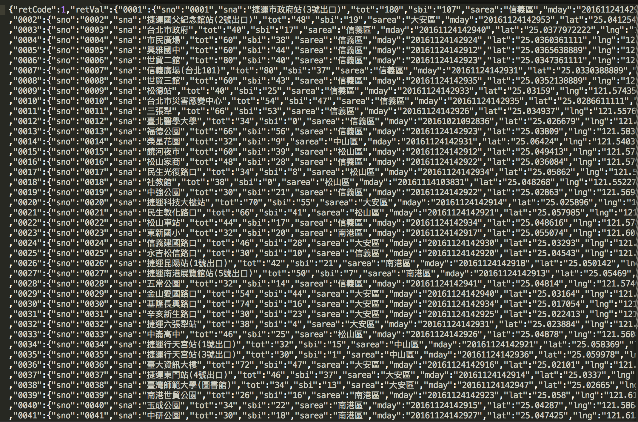

Slide 11
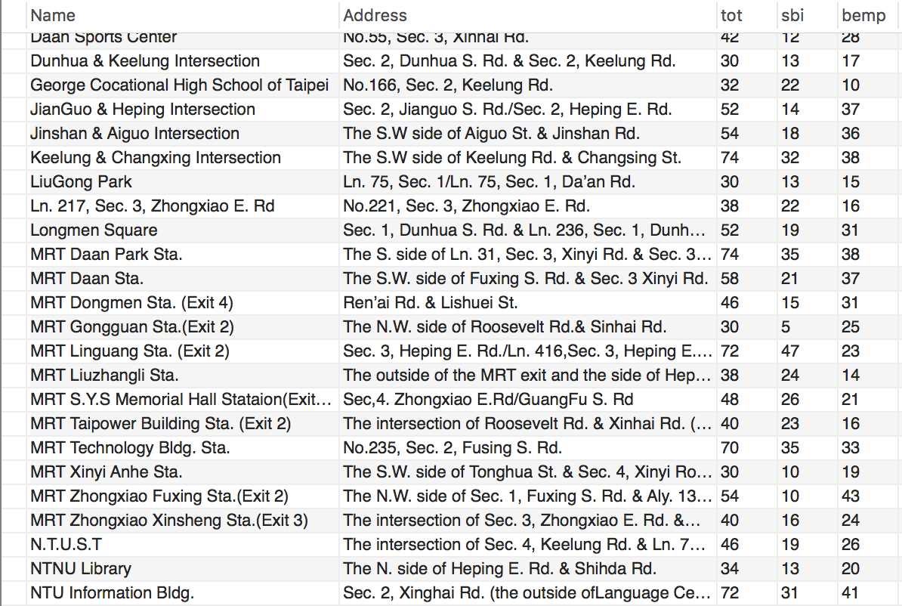

Slide 12
腳踏車(bike)
Attribute： - 編號 - 品牌
- 規格 - 狀態
品牌的方面分成三種： - 校園內常見的911販賣車輛
-MeRiDa
-Giant
規格：
- 一般的youbike - iNeed FunCity（販售中的youbike兄弟車）

Slide 13
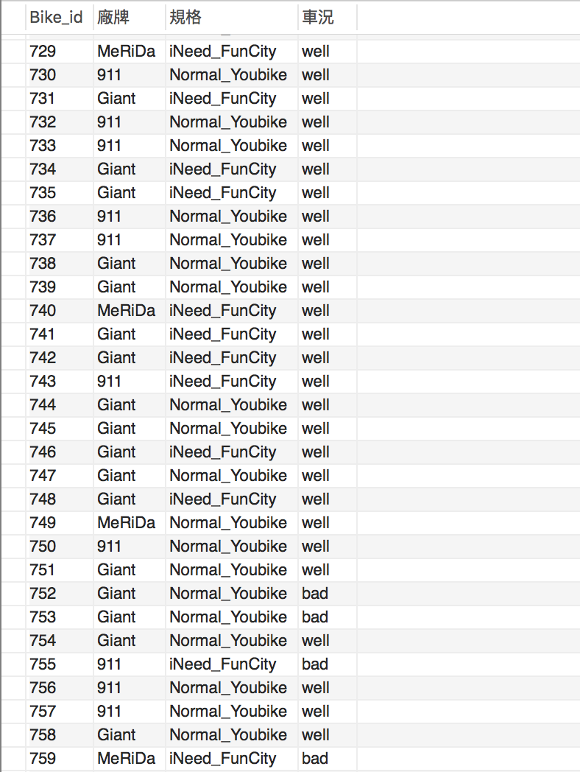

Slide 14
時段(time session)
一整天分成4個時段
只要在在同一個時段借出並歸還，計價方式就是該時段的價錢
跨時段則是將不同時段的價錢相加

Slide 15
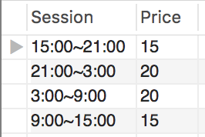

Slide 16
預借紀錄(check)
清楚標示每一筆資料的預借時段、預借站名以及紀錄完整表達歷史紀錄

Slide 17
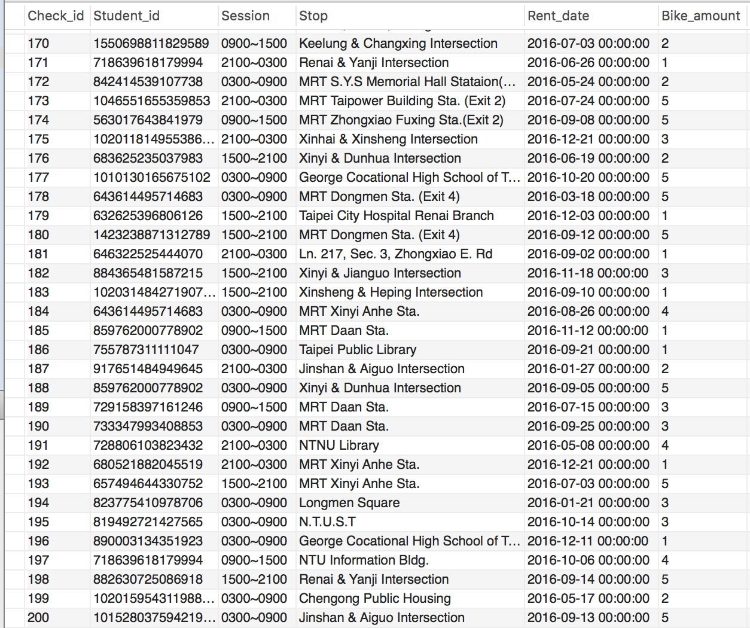

Slide 18
借出及歸還紀錄(record)
預借資料的實際借出時間
金額
實際歸還時間和站名
依據個別腳踏車做追蹤，以方便各站別的腳踏車數量
以利未來統計熱門站點、腳踏車

Slide 19
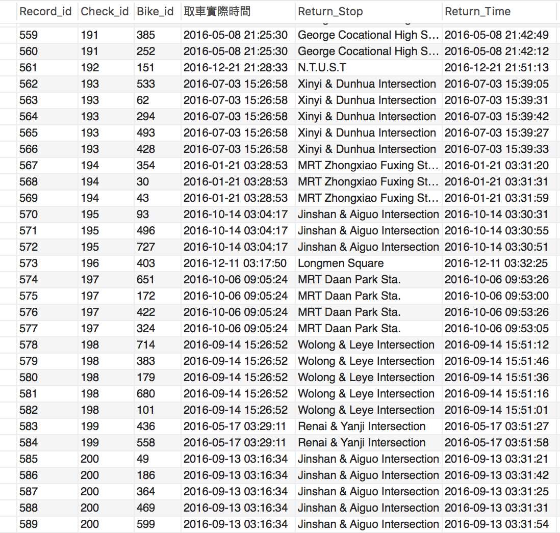

Slide 20
END

